Slide 1
基因重组和基因工程

Slide 2
第 一 节 基因重组

Slide 3
基因重组
同源重组 (homologous recombination)
接合作用 (conjugation)
转化作用 (transformation)
转导作用 (transduction)
位点特异的重组(site-specific recombination)
转 座 (transposition)

Slide 4
一、同源重组
发生在同源序列间的重组称为同源重组(homologous recombination)，又称基本重组。是最基本的DNA重组方式，通过链的断裂和再连接，在两个DNA分子同源序列间进行单链或双链片段的交换。
以E.coli的同源重组为例，了解同源重组机制的Holliday模型。

Slide 5
Holliday模型中，同源重组主要4个关键步骤
①两个同源染色体DNA排列整齐
②一个DNA的一条链断裂、并与另一个DNA对应的链连接，形成Holliday中间体
③通过分支移动产生异源双链DNA
④Holliday中间体切开并修复，形成两个双链重组体DNA，分别为：
片段重组体(patch recombinant)
拼接重组体(splice recombinant)

Slide 6
片段重组体 （见模型图右边产物）：
切开的链与原来断裂的是同一条链，重组体含有一段异源双链区，其两侧来自同一亲本DNA。
拼接重组体（见模型图左边产物）：
切开的链并非原来断裂的链，重组体异源双链区的两侧来自不同亲本DNA。

Slide 7
5´
3´
5´
3´
3´
5´
内切酶
(recBCD)
3´
5´
5´
3´
3´
5´
3´
5´
3´
5´
3´
5´
DNA侵扰
(recA)
5´
3´
5´
3´
分支迁移
(recA)
3´
5´
3´
5´
3´
5´
3´
5´
5´
3´
5´
3´
内切酶
(recBCD)
5´
3´
DNA
连接酶
5´
3´
3´
5´
3´
5´
3´
5´
3´
5´
3´
3´
5´
3´
Holiday中间体

Slide 8
5´
3´
3´
5´
3´
5´
5´
3´
5´
3´
5´
3´
Holiday中间体
3´
内切酶
(ruvC)
5´
5´
内切酶
(ruvC)
3´
3´
5´
3´
5´
5´
3´
5´
3´
3´
3´
5´
5´
3´
DNA
连接酶
5´
5´
3´
DNA
连接酶
3´
拼接重组体
片段重组体
5´
3´
5´
5´
5´
3´
3´
3´
5´
3´
5´
5´
5´
3´
3´

Slide 9
二、细菌的基因转移与重组
（一）接合作用
当细胞与细胞、或细菌通过菌毛相互接触时，质粒DNA从一个细胞（细菌）转移至另一细胞（细菌）的DNA转移称为接合作用(conjugation)。

Slide 10
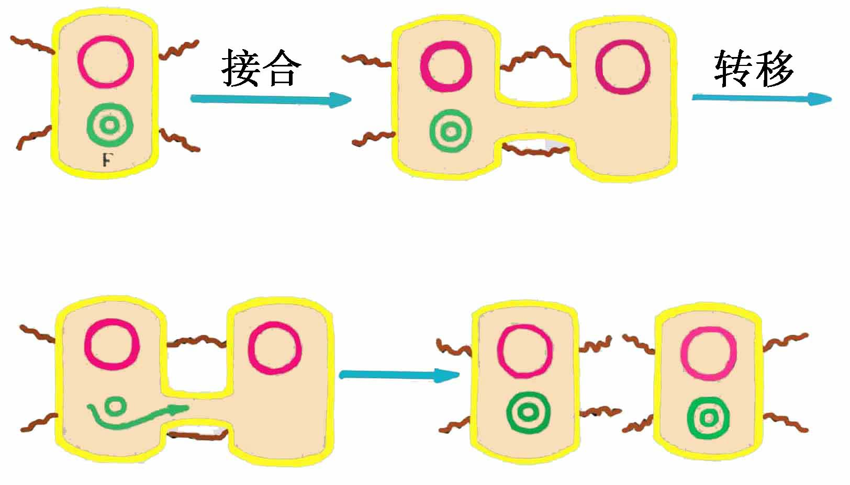
质粒 —— 细菌染色体外的小型环状双链DNA分子
可接合质粒如 F 因子(F factor)

Slide 11
（二）转化作用
通过自动获取或人为地供给外源DNA，使细胞或培养的受体细胞获得新的遗传表型，称为转化作用 (transformation)。

Slide 12
例：溶菌时，裂解的DNA片段被另一细菌摄取。

Slide 13
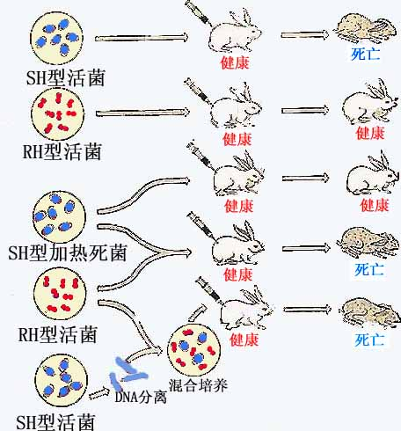

Slide 14
（三）转导作用
当病毒从被感染的（供体）细胞释放出来、再次感染另一（供体）细胞时，发生在供体细胞与受体细胞之间的DNA转移及基因重组即为转导作用(transduction)。

Slide 15
例
溶菌生长途径
(lysis pathway)
溶源菌生长途径
(lysogenic pathway)
λ噬菌体的生活史

Slide 16
三、位点特异重组
位点特异重组(site-specific recombination) 是由整合酶催化，在两个DNA序列的特异位点间发生的整合。
例 （一）λ噬菌体DNA的整合
λ噬菌体的整合酶识别噬菌体和宿主染色体的特异靶位点发生选择性整合；反转录病毒整合酶可特异地识别、整合反转录病毒cDNA的长末端重复序列(long terminal repeat, LTR)。

Slide 17
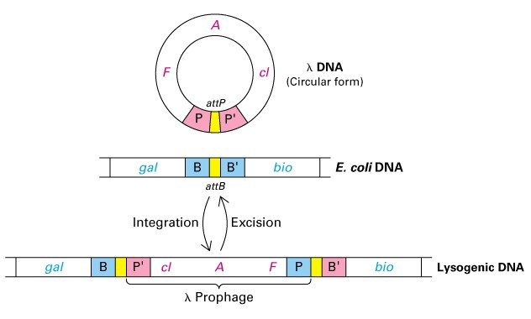
λ-噬菌体位点特异性重组

Slide 18
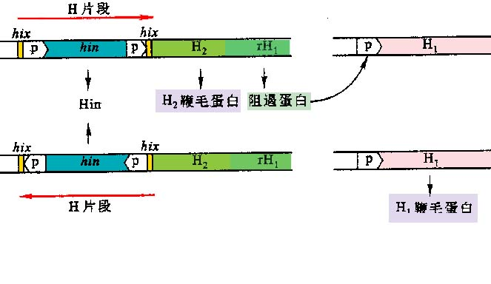
例（二）细菌的特异位点重组
沙门氏菌H片段倒位决定鞭毛相转变

Slide 19
hix为反向重复序列，它们之间的H片段可在Hin控制下进行特异位点重组(倒位)。H片段上有两个启动子P，其一驱动hin基因表达，另一正向时驱动H2和rH1基因表达，反向(倒位)时H2和rH1不表达。rH1为H1的阻遏蛋白基因。

Slide 20
沙门氏菌H片段倒位决定鞭毛相转变
DNA
启动序列
启动序列
hin
H2
I
H1
H2鞭毛素
Hin重组酶
阻遏蛋白
hin
H2
I
H1
转位片段
H1鞭毛素

Slide 21
例（三）免疫球蛋白基因的重排
免疫球蛋白(Ig)，由两条轻链(L链)和两条重链(H链)组成，分别由三个独立的基因族编码，其中两个编码轻链(κ和λ)，一个编码重链。
轻链的基因片段：
L V J C
重链的基因片段：
L V D J C

Slide 22
CACAGTG(12/23)ACAAAAACC
GTGTCCAC TGTTTTTGG
基因片段
重组信号序列
重链(IgH)基因的V-D-J重排和轻链(IgL)基因的V-J重排均发生在特异位点上。在V片段的下游，J片段的上游以及D片段的两侧均存在保守的重组信号序列(recombination signal sequence, RSS)。此重排的重组酶基因rag (recombination activating gene)共有两个，分别产生蛋白质RAG1和RAG2。

Slide 23
免疫球蛋白基因重排过程

Slide 24
四、转座重组
由插入序列和转座子介导的基因移位或重排称为转座(transposition)。

Slide 25
（一）插入序列转座
插入序列(insertion sequences, IS)组成：
二个分离的反向重复(inverted repeats, IR)序列
特有的正向重复序列
一个转座酶（transposase)编码基因
IR
Transposase Gene
IR
发生形式：
保守性转座(conservative transposition)
复制性转座(duplicative transposition)

Slide 26
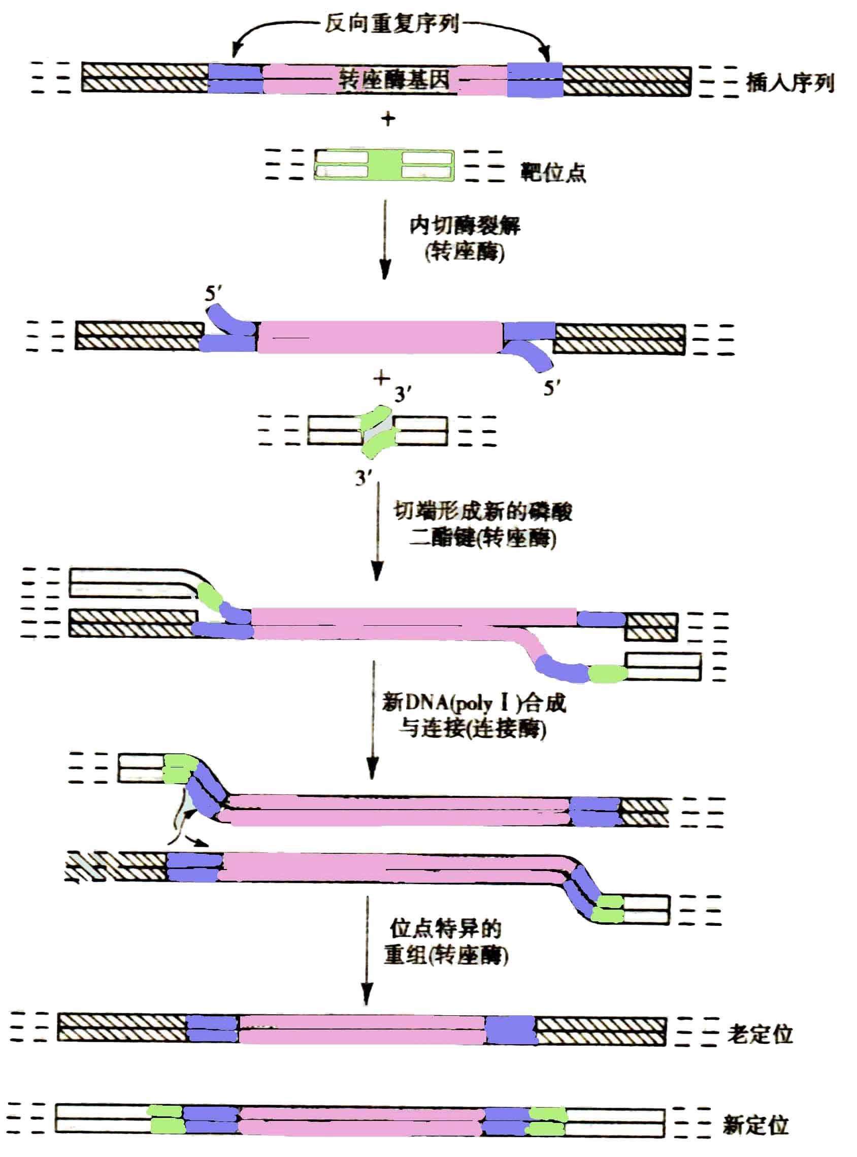
插入序列的复制性转座

Slide 27
（二）转座子转座
转座子(transposons) ——可从一个染色体位点转移到另一位点的分散重复序列。
转座子组成：反向重复序列
转座酶编码基因
抗生素抗性等有用的基因
IR
Transposase Gene
有用基因
IR

Slide 28
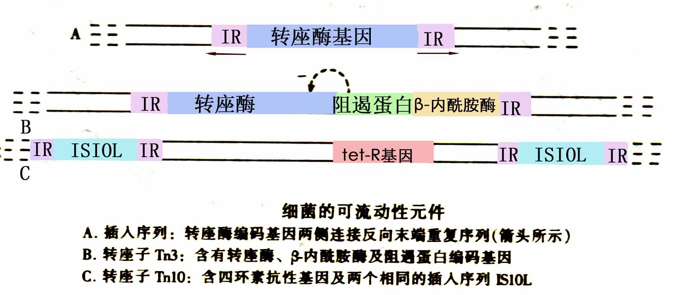

Slide 29
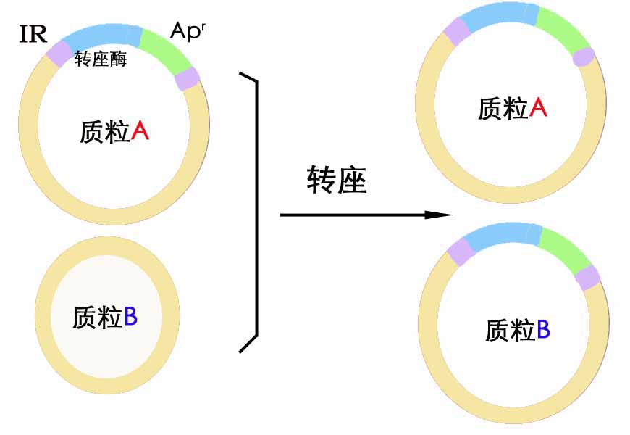
由转座子介导的转座

Slide 30
第 二 节 基因工程

Slide 31
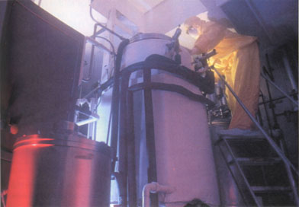
基因工程的发展史
年 G.J.Mendel的豌豆杂交试验
1944年 O.T.Avery的肺炎球菌转化实验
1973年 美国斯坦福大学的科学家构建第一个重组DNA分子
1977年 美国南旧金山由博耶和斯旺森建立世界上第一家遗传工程公司，专门应用重组DNA技术制造医学上重要的药物。
1980年 开始建造第一家应用重组DNA技术生产胰岛素的工厂
1997年 英国罗林研究所成功的克隆了多莉

Slide 32
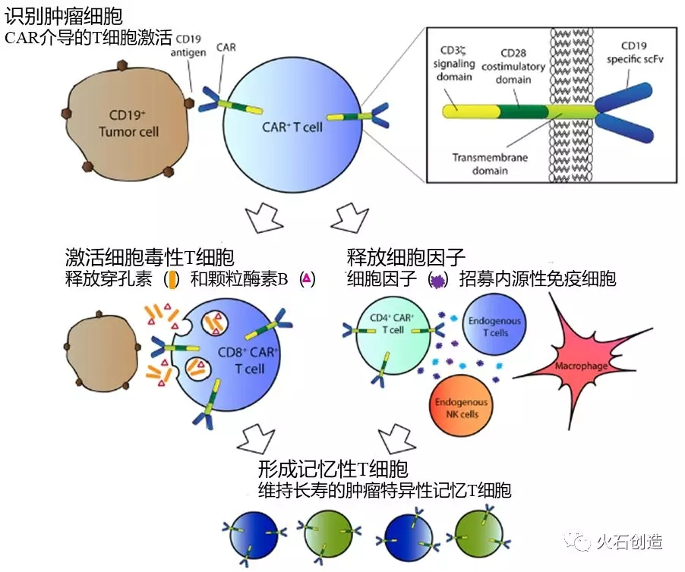

Slide 34
本节主要内容
相关概念
DNA克隆
工具酶
目的基因
基因载体
基本原理
基因工程与医学的关系

Slide 35
一、基因工程技术相关概念
（一） DNA克隆
克隆(clone)
来自同一始祖的相同副本或拷贝的集合。
获取同一拷贝的过程称为克隆化(cloning)，即无性繁殖。

Slide 36
技术水平：分子克隆(molecular clone)
即DNA 克隆
细胞克隆
个体克隆（动物或植物）

Slide 37
DNA克隆
应用酶学的方法，在体外将各种来源的遗传物质（同源的或异源的、原核的或真核的、天然的或人工的DNA）与载体DNA接合成一具有自我复制能力的DNA分子——复制子(replicon)，继而通过转化或转染宿主细胞，筛选出含有目的基因的转化子细胞，再进行扩增提取获得大量同一DNA分子，也称基因克隆或重组DNA (recombinant DNA) 。

Slide 38
生物技术工程: 基因工程、蛋白质工程、酶工程、细胞工程等
基因工程(genetic engineering) —— 实现基因克隆所用的方法及相关的工作称基因工程，
目的
① 分离获得某一感兴趣的基因或DNA
② 获得感兴趣基因的表达产物（蛋白质）

Slide 39
（二）工具酶
限制性核酸内切酶
DNA聚合酶Ⅰ
逆转录酶
T4DNA连接酶
碱性磷酸酶
末端转移酶
Taq DNA聚合酶

Slide 40
基因工程中常用的工具酶
工 具 酶 | 功 能
限制性核酸内切酶 | 识别特异序列，切割DNA
DNA连接酶 | 催化DNA中相邻的5´磷酸基和3´羟基末端之间形成磷酸二酯键，使DNA切口封合或使两个DNA分子或片段连接
DNA聚合酶Ⅰ | 合成双链cDNA分子或片段连接 缺口平移制作高比活探针 DNA序列分析 填补3´末端
Klenow片段 | 又名DNA聚合酶I大片段，具有完整DNA聚合酶I的5′→3′聚合、3′→5′外切活性，而无5′→3′外切活性。常用于cDNA第二链合成，双链DNA 3′末端标记等
反转录酶 | 合成cDNA 替代DNA聚合酶I进行填补，标记或DNA序列分析
多聚核苷酸激酶 | 催化多聚核苷酸5´羟基末端磷酸化，或标记探针
末端转移酶 | 在3´羟基末端进行同质多聚物加尾
碱性磷酸酶 | 切除末端磷酸基

Slide 41
限制性核酸内切酶
定义
限制性核酸内切酶(restriction endonuclease, RE)是识别DNA的特异序列, 并在识别位点或其周围切割双链DNA的一类内切酶。
Bam HⅠ
GGATCC
CCTAGG
G
CCTAG
+
GATCC
G

Slide 42
分类
Ⅰ、Ⅱ、Ⅲ
（基因工程技术中常用Ⅱ型）
作用
与甲基化酶共同构成细菌的限制修饰系统，限制外源DNA， 保护自身DNA。

Slide 43
命名
Hin dⅢ
Haemophilus influenzae d株
流感嗜血杆菌d株的第三种酶
属 系 株 序
第一个字母取自产生该酶的细菌属名，用大写；
第二、第三个字母是该细菌的种名，用小写；
第四个字母代表株；
用罗马数字表示发现的先后次序。

Slide 44
Ⅱ类酶识别序列特点—— 回文结构(palindrome)
GGATCC
CCTAGG
切口 ：平端切口、粘端切口

Slide 45
HindⅡ
Bam HⅠ
GTCGAC
CAGCTG
GGATCC
CCTAGG
GTC
CAG
GAC
CTG
+
GATCC
G
+
G
CCTAG
平端切口
粘端切口
Notes:
左下角处有超级链接到配伍末端

Slide 46
同功异源酶
来源不同的限制酶，但能识别和切割同一位点，这些酶称同功异源酶。
Bam HⅠ
GGATCC
CCTAGG
G
CCTAG
+
GATCC
G
BstⅠ
GGATCC
CCTAGG
G
CCTAG
+
GATCC
G

Slide 47
同尾酶
有些限制性内切酶虽然识别序列不完全相同，但切割DNA后，产生相同的粘性末端，称为同尾酶。这两个相同的粘性末端称为配伍未端(compatible end)。
Bam HⅠ
Bg lⅡ
GGATCC
CCTAGG
AGATCT
TCTAGA
A
TCTAG
GATCT
A
G
CCTAG
+
GATCC
G
+

Slide 48
（三）目的基因
cDNA (complementary DNA)
基因组DNA (genomic DNA)

Slide 49
（四）基因载体
定义
为携带目的基因，实现其无性繁殖或表达有意义的蛋白质所采用的一些DNA分子。
常用载体
质粒DNA
噬菌体DNA
病毒DNA

Slide 50
克隆载体(cloning vector)
为使插入的外源DNA序列被扩增而特意设计的载体称为克隆载体。
表达载体(expression vector)
为使插入的外源DNA序列可转录翻译成多肽链而特意设计的载体称为表达载体。

Slide 51
载体的选择标准
能自主复制；
具有两个以上的遗传标记物，便于重组体的筛选和鉴定；
有克隆位点（外源DNA插入点），常具有多个单一酶切位点，称为多克隆位点；
分子量小，以容纳较大的外源DNA。

Slide 52
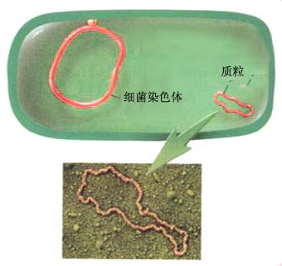
1. 质粒 (plasmid)
特点
能在宿主细胞内独立自主复制；带有某些遗传信息, 会赋予宿主细胞一些遗传性状。

Slide 53
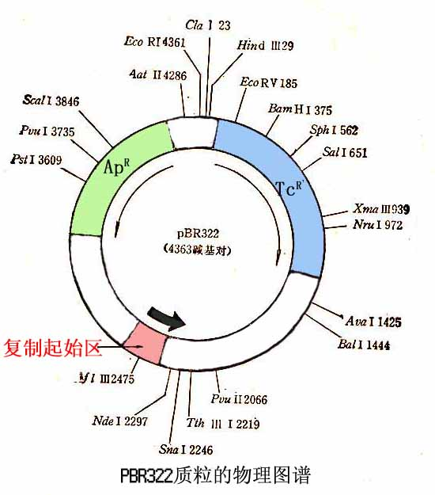

Slide 54
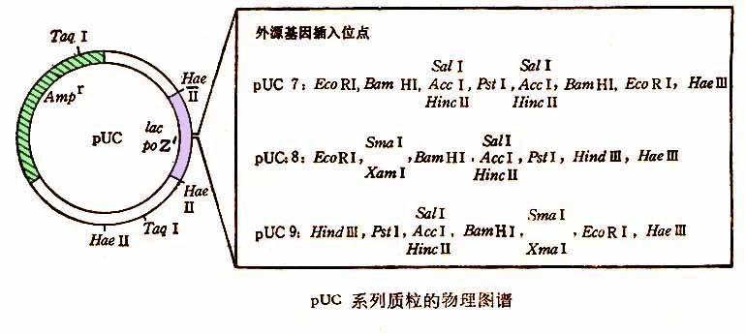

Slide 55
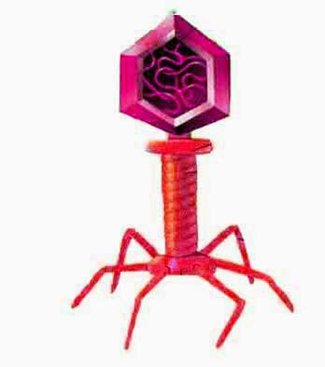
2. 噬菌体(phage)
λ噬菌体DNA改造系统
λgt系列（插入型，适用cDNA克隆）
EMBL系列（置换型，适用基因组克隆）
M13噬菌体DNA改造系统（含lacZ基因）
M13mp系列
pUC系列

Slide 56
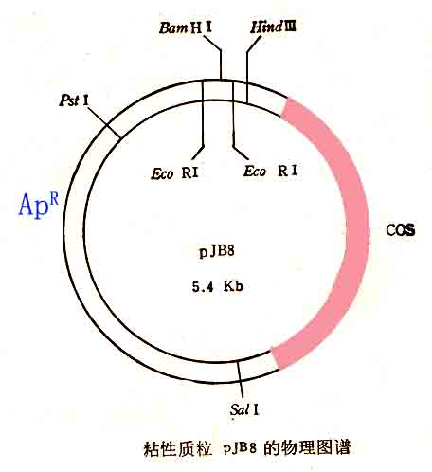
3. 粘性质粒(cosmid)

Slide 57
其他
酵母人工染色体
(yeast artificial chromosome, YAC)
细菌人工染色体
(bacterial artificial chromosome, BAC)
动物病毒DNA改造的载体
（如腺病毒，腺病毒相关病毒，逆转录病毒）

Slide 59
二、基因工程基本原理
基本原理
目的基因的获取
克隆载体的选择和构建
外源基因与载体的连接
DNA导入受体菌
重组体的筛选
克隆基因的表达

Slide 60
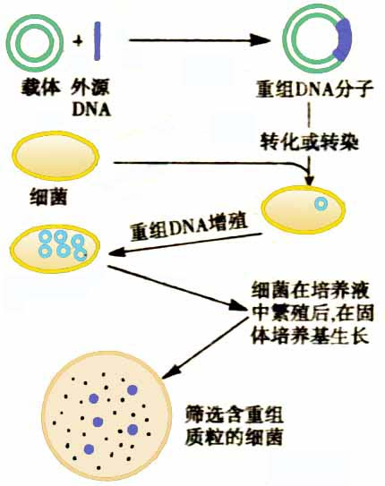
以
质
粒
为
载
体
的
DNA
克
隆
过
程

Slide 61
（一）目的基因的获取
1. 化学合成法
要求：已知目的基因的核苷酸序列或其产物的氨基酸序列 。
2.基因组DNA文库(genomic DNA library)
3. cDNA文库(cDNA library)
4. 聚合酶链反应(polymerase chain reaction, PCR)
（见第22章）

Slide 62
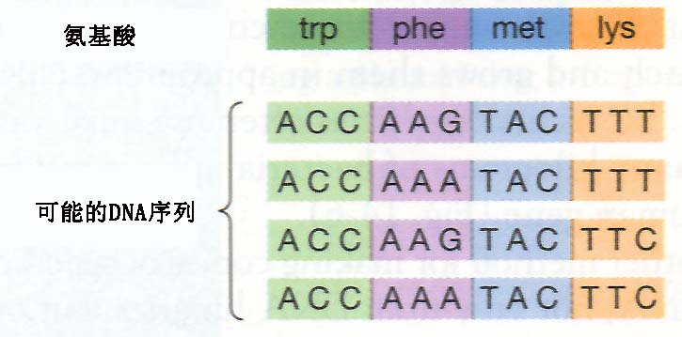
* 化学合成法获取目的基因
由已知氨基酸序列推测可能的DNA序列

Slide 63
* 从基因组DNA文库获取目的基因
组织或细胞染色体DNA
限制性内切酶
基因片断
克隆载体
基因组DNA文库
存在于转化细胞内由克隆载体所携带的所有基因组DNA的集合
重组DNA分子
受体菌
含重组分子的转化菌

Slide 64
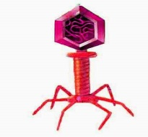
限制酶切位点
真核生物染
色体DNA
cos L
R cos
限制酶消化
限制酶部分消化
除去中间片段
cos L
左臂
R cos
右臂
~20 Kb DNA 片段
外源DNA与载体DNA混合
cos L
~20 Kb 外源 DNA 片段
R cos
连接反应
体外包装
用重组噬菌体
感染大肠杆菌
基因文库

Slide 65
* 从cDNA文库获取目的基因
AAAA
mRNA
逆转录酶
反转录酶
A A A A
cDNA
T T T T
复制
碱水解
双链cDNA
T T T T
载体
DNA聚合酶Ⅰ
重组DNA分子
受体菌
SI核酸酶
cDNA文库

Slide 66
（二）克隆载体的选择和构建
（三）外源基因与载体的连接
1. 粘性末端连接
方式：(1)同一限制酶切位点连接
(2)不同限制酶切位点连接
配伍末端连接
非配伍末端连接

Slide 67
同一限制酶切位点连接
GGATCC
CCTAGG
Bam HⅠ切割反应
G
CCTAG
GATCC
G
目的基因用 Bam HⅠ切割
载体DNA用Bam HⅠ切割
+
T4 DNA连接酶
15ºC
载体自连
重组体
目的基因自连

Slide 68
不同限制酶切位点（非配伍末端）的连接
Eco RⅠ切割位点
Bg lⅡ切割位点
EcoRⅠ+ Bg lⅡ
双酶切
Eco RⅠ+ Bg lⅡ
双酶切
+
T4 DNA连接酶
15ºC
配伍末端的连接情况和同一限制酶切位点连接相似。
重组体

Slide 69
2. 平端连接
适用于：限制性内切酶切割产生的平端
粘端补齐或切平形成的平端

Slide 70
目的基因
载体
限制性内切酶
限制性内切酶
T4 DNA连接酶
15ºC
重组体
目的基因
自连
载体自连

Slide 71
3. 同聚物加尾连接
在末端转移酶(terminal transferase)的作用下，在DNA片段末端加上同聚物序列、制造出粘性末端，再进行粘端连接。

Slide 72
目的基因
载体DNA
限制酶或机械剪切
限制酶
5´
3´
3´
5´
5´
3´
3´
5´
λ-核酸外切酶
λ-核酸外切酶
5´
3´
3´
5´
5´
3´
3´
5´
末端转移酶
+ dATP
末端转移酶
+ dTTP
5´
3´ A(A)_{n}A
A(A)_{n}A 3´
5´
5´
3´ T(T)_{n}T
T(T)_{n}T 3´
5´
T4 DNA连接酶
15ºC
T(T)_{n}T
A(A)_{n}A
A(A)_{n}A T(T)_{n}T
重组体

Slide 73
4. 人工接头(linker)连接
由平端加上新的酶切位点，再用限制酶切除产生粘性末端，而进行粘端连接。

Slide 74
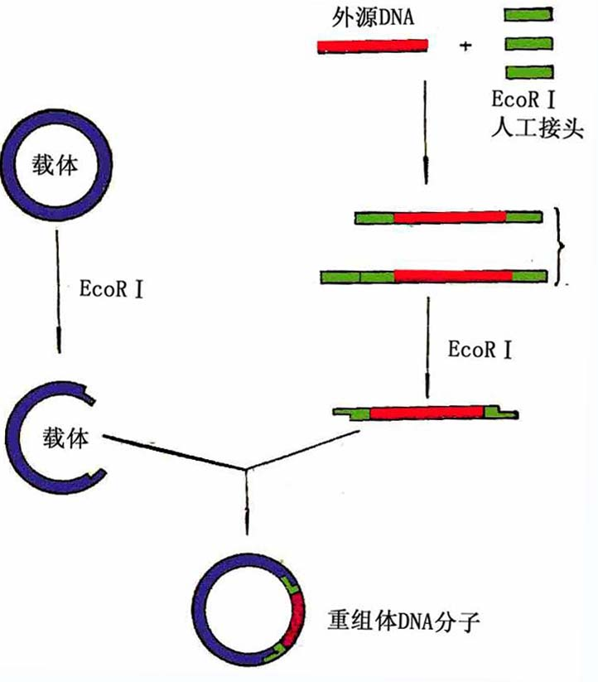
人工接头及其应用
Eco RⅠ
Eco RⅠ
Eco RⅠ
Eco RⅠ
5´-
3´-
CCGAATTCG
GGCTTAAGC

Slide 75
（四）重组DNA导入受体菌
受体菌条件
安全宿主菌
限制酶和重组酶缺陷
处于感受态(competent)
导入方式
转化 (transformation)
转染 (transfection)
感染 (infection)

Slide 76
（五）重组体的筛选
1. 直接选择法
(1) 抗药性标记选择
(2) 标志补救(marker rescue)
(3) 分子杂交法
原位杂交
Southern印迹
2. 免疫学方法
如免疫化学方法及酶免检测分析等

Slide 77
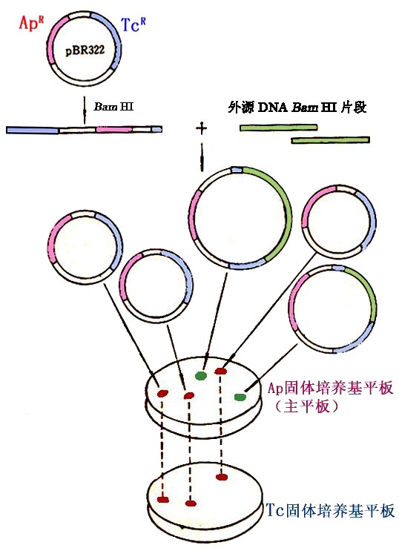
(插入失活法)
抗药性标记选择

Slide 78
酵母咪唑甘油磷
酸脱水酶基因
λDNA
促进组氨酸合成
重组体
标志补救
组氨酸缺陷
型大肠杆菌
无组氨酸
的培养基

Slide 79
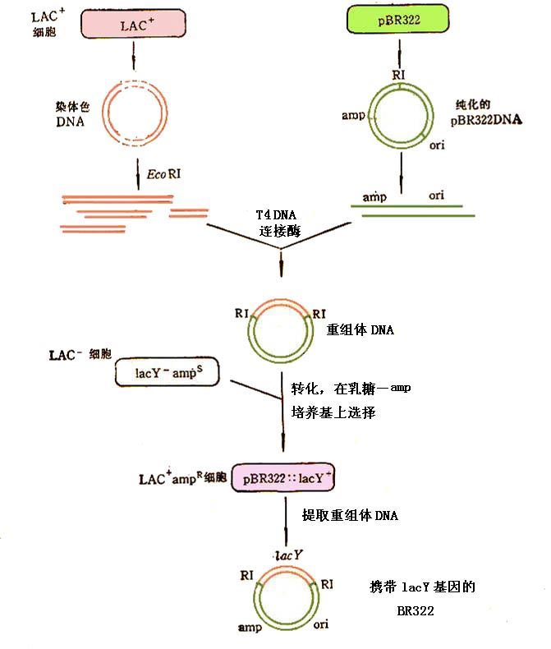
α互补

Slide 80
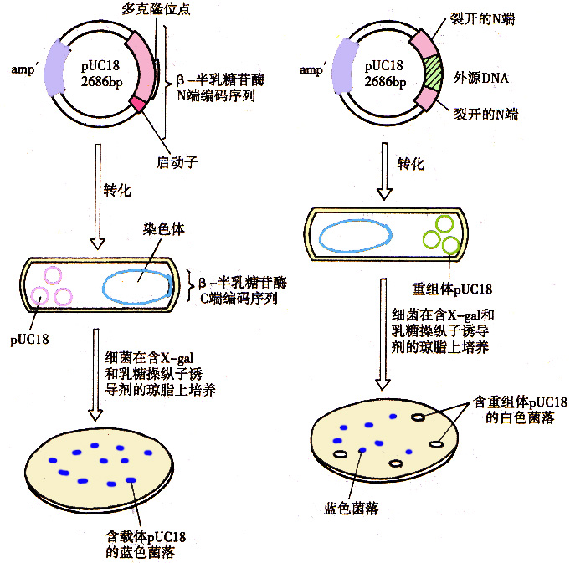
α 互补的检测

Slide 81
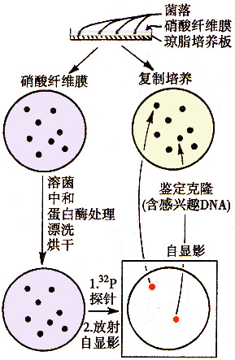
原位杂交

Slide 82
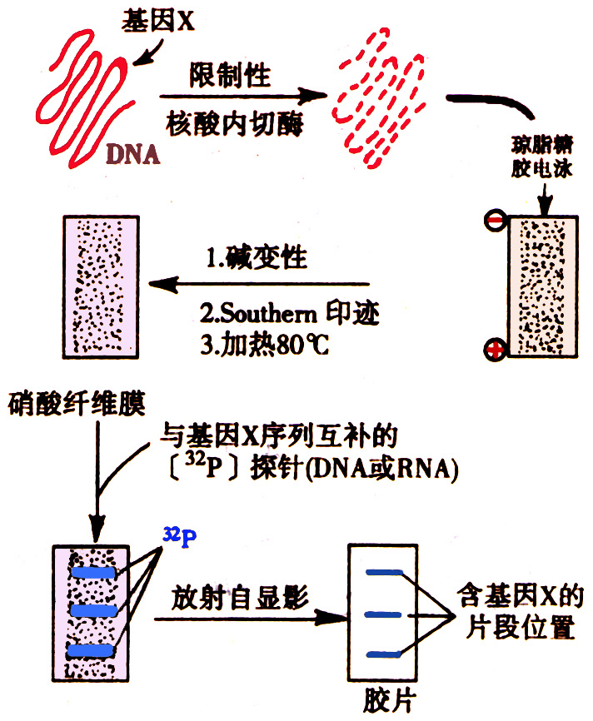
Southern印迹

Slide 83
小 结
基因工程操作过程可形象归纳为
分
分离目的基因
切
限制酶切目的基因与载体
接
拼接重组体
转
转入受体菌
筛
筛选重组体

Slide 84
基因工程操作的主要步骤
载体
目的基因（外源基因）
质粒
噬菌体
病毒
基因组DNA
cDNA
人工合成
PCR产物
限制酶消化
开环载体DNA
目的基因
连接酶
重组体
转化
体外包装，转染
带重组体的宿主
筛选
表型筛选
酶切电泳鉴定
菌落原位杂交

Slide 85
（六）克隆基因的表达
表达体系的建立
表达载体的构建
受体细胞的建立
表达产物的分离纯化

Slide 86
1. 原核表达体系 （E.coli表达体系最为常用）
标准：选择标志 强启动子
翻译调控序列 多接头克隆位点
E.coli表达体系的不足
不宜表达真核基因组DNA
不能加工表达的真核蛋白质
表达的蛋白质常形成不溶性包涵体 (inclusion body)
很难表达大量可溶性蛋白

Slide 87
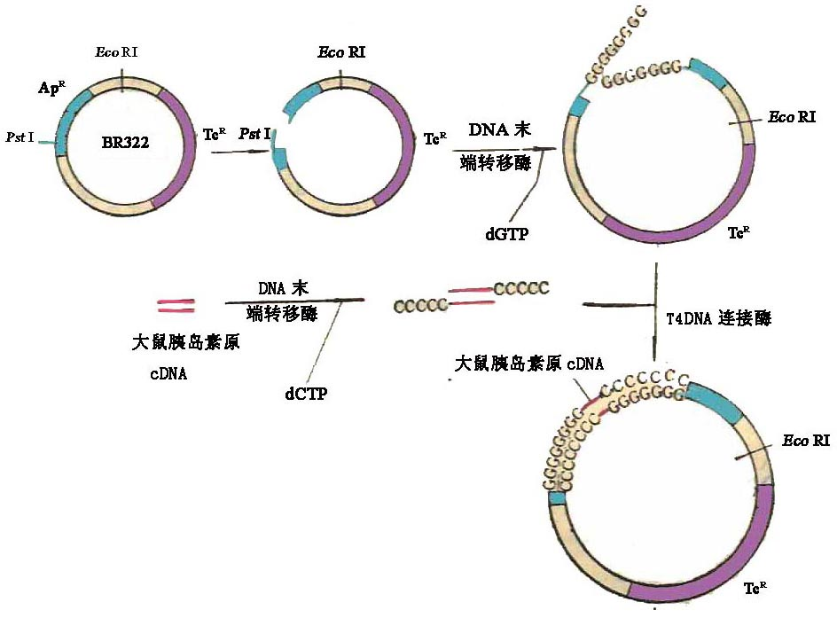
大鼠胰岛素原cDNA
的表达和分泌

Slide 88
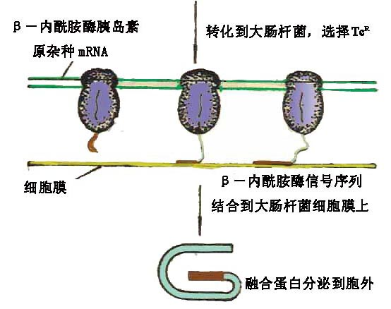

Slide 89
2. 真核表达体系 酵母、昆虫、乳类动物细胞
优点：可表达克隆的cDNA及真核基因组DNA
可适当修饰表达的蛋白质
表达产物分区域积累
缺点：操作技术难、费时、经济
转染 —— 将表达载体导入真核细胞的过程
方法：磷酸钙转染
DEAE葡聚糖介导转染
电穿孔
脂质体转染
显微注射

Slide 90
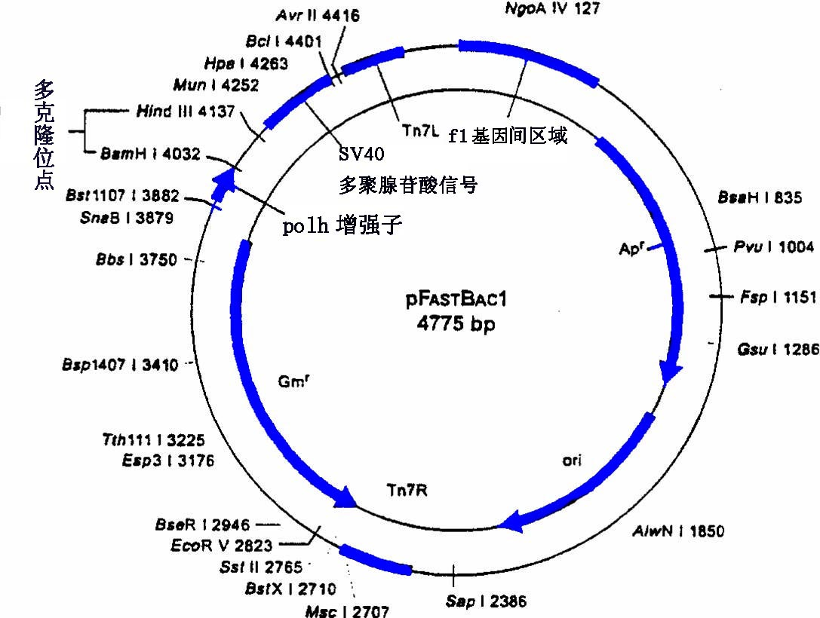
表达载体pFASTBACI 的物理图谱

Slide 91
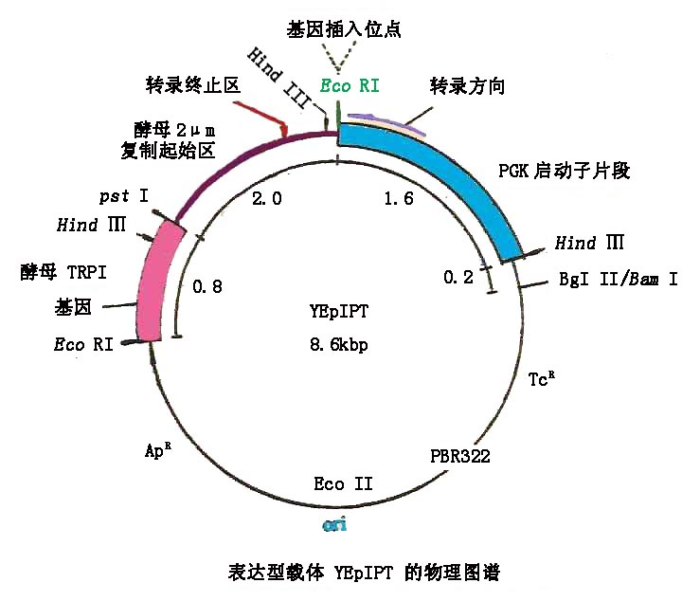

Slide 93
三、与医学的关系
（一）疾病基因的发现与克隆
根据基因定位克隆之并研究其性质，而认识疾病的分子机制。
（二）生物制药

Slide 94
医药产品
产 品 | 功 能
组织胞浆素原激活剂 | 抗凝
血液因子VIII | 促进凝血
颗粒细胞-巨噬细胞集落剌激因子 | 剌激白细胞生成
促红细胞生成素 | 剌激白细胞生成
生长因子(bFGF, EGF) | 刺激细胞生长与分化
生长素 | 治疗侏儒症
胰岛素 | 治疗糖尿病
干扰素(α 1b, α2a, α 2b, γ) | 抗病毒感染及某些肿瘤
白细胞介素 | 激活、剌激各类白细胞
超氧化物歧化酶 | 抗组织损伤
单克隆抗体 | 利用其结合特异性进行诊断试验、肿瘤导向治疗
乙肝疫苗(CHO, 酵母) | 预防乙肝
口服重组B亚单位菌体霍乱菌苗 | 预防霍乱

Slide 95
（三）基因诊断
基因诊断(genetic diagnosis)是利用分子生物学及分子遗传的技术和原理，在DNA水平分析、鉴定遗传疾病所涉及基因的置换、缺失或插入等突变。
基本过程
分离、扩增待测的DNA片断
区分或鉴定DNA的异常

Slide 96
标准
. 能正确扩增靶基因；
. 能准确区分单个碱基的差别；
. 本底或噪声低，不干扰DNA的鉴定;
. 便于完全自动化操作，适合大面积、大人群普查。

Slide 97
（四）基因治疗
定义
基因治疗(gene therapy)是向有功能缺陷的细胞补充相应功能的基因，以纠正或补偿其基因的缺陷，从而达到治疗的目的。
方式
体细胞基因治疗 (somatic cell gene therapy)
性细胞基因治疗 (germ line gene therapy)

Slide 98
（五）遗传疾病的预防
1. 产前诊断
2. 携带者测试
3. 症候前诊断
4. 遗传病易感性

Slide 100
CRISPR-Cas9
Clustered Regularly Interspaced Short Palindromic Repeat(规律成簇的间隔短回文重复)
Cas9是一种蛋白质，可以识别在CRISPR中存储的特殊序列，并通过序列匹配剪切所有的DNA。
传统的CRISPR组件包括基础版酿脓链球菌Cas9酶（SpCas9）、引导RNA（gRNA）

Slide 101
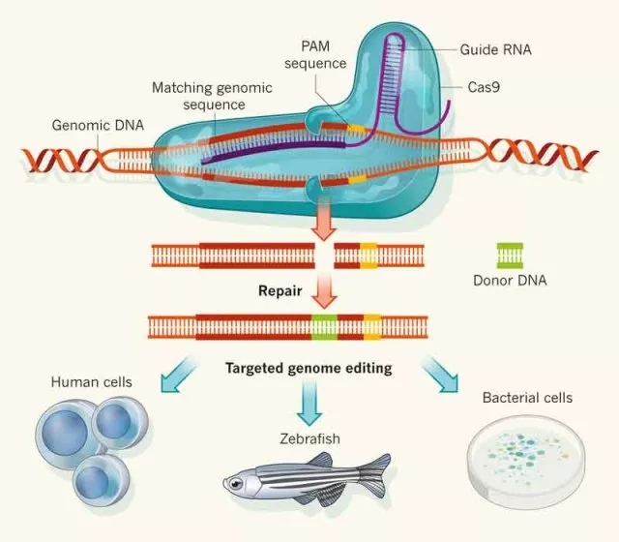

Slide 102
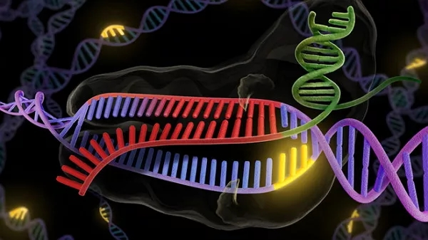

Slide 103
CRISPR并不是第一个允许我们在各种生物体中编辑DNA的技术工具。其他广泛使用的技术包括TALEN和zinc-finger nucleases (ZFNs)等。
CRISPR比其他技术有一个重要的优势，即它使用起来更加容易，也更快。以前的大多数技术都需要从头开始创建分子，以便在特定的DNA序列中做出改变。在CRISPR中，同样的Cas9分子可以通过简单合成，提供一个向导RNA(guide RNA)分子来靶向到任何序列。

Slide 104
从理论上讲，CRISPR可以用来修改几乎所有生物的DNA，以适应各种不同的应用。

Slide 105
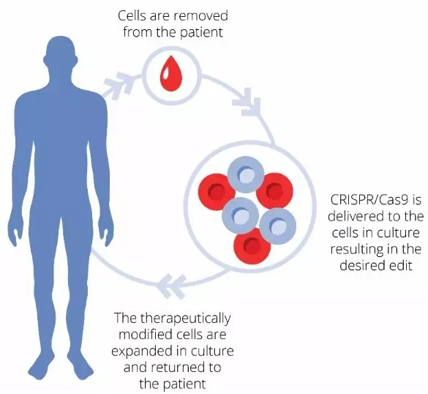
体外基因编辑
其步骤包括提取人体细胞，在实验室进行改造，并将它们重新注回患者体内。

Slide 106
体内基因编辑
是利用载体将CRISPR-Cas9送到患者体内，直接从细胞内编辑DNA。CRISPR可以通过纳米粒子等载体完成传递或编码成DNA，一旦完成任务，就可以被清除出体外。

Slide 107
SpCas9蛋白由1,368个氨基酸组成，体积太大不能通过病毒包装和递送。对此，科学家们希望设计出更精简版的Cas9。
最小化的MISER Cas9突变体仅仅只包含880个氨基酸，约为原始SpCas9大小的三分之二。

Slide 108
一些突变的Cas9s可以锁定基因组中的特定靶点，但是并不能切断DNA。
但是，这个功能缺陷的Cas9s同样也是一个方便的工具，可以运送其他分子到达特定的目的地。一个特别强大的CRISPR技术——“碱基编辑”（base editing）则是利用该工具将一种关键酶运送至特定碱基，随后实现单碱基的置换。

Slide 109
已知的许多遗传疾病由点突变引起，将胞嘧啶脱氨酶与CRISPR/Cas9进行融合，在gRNA的指导下，不引起DNA双链断裂，直接实现胞嘧啶（C）到尿嘧啶（U）的转变，而DNA复制进一步使得U被T代替，从而实现C→T (or G→A)的转换。
将编码tRNA腺嘌呤脱氨酶(TadA) 与CRISPR/Cas9系统融合，在不引起DNA链断裂的情况下实现了A•T到G•C的转换，这样就实现了C•G到T•A和A•T到G•C的高效编辑，为多种遗传疾病的治疗提供了有效工具。

